Slide 1

Praxisprojekt SQL
Brigitte

Slide 2


Organisation Teamarbeit i. GITHUB
Alle Teammitglieder verfügen über einen GitHub ACCOUNT.
Hyun hat hier das Gruppenprojekt eingerichtet und allen Teammitgliedern hierzu eingeladen.

Slide 3
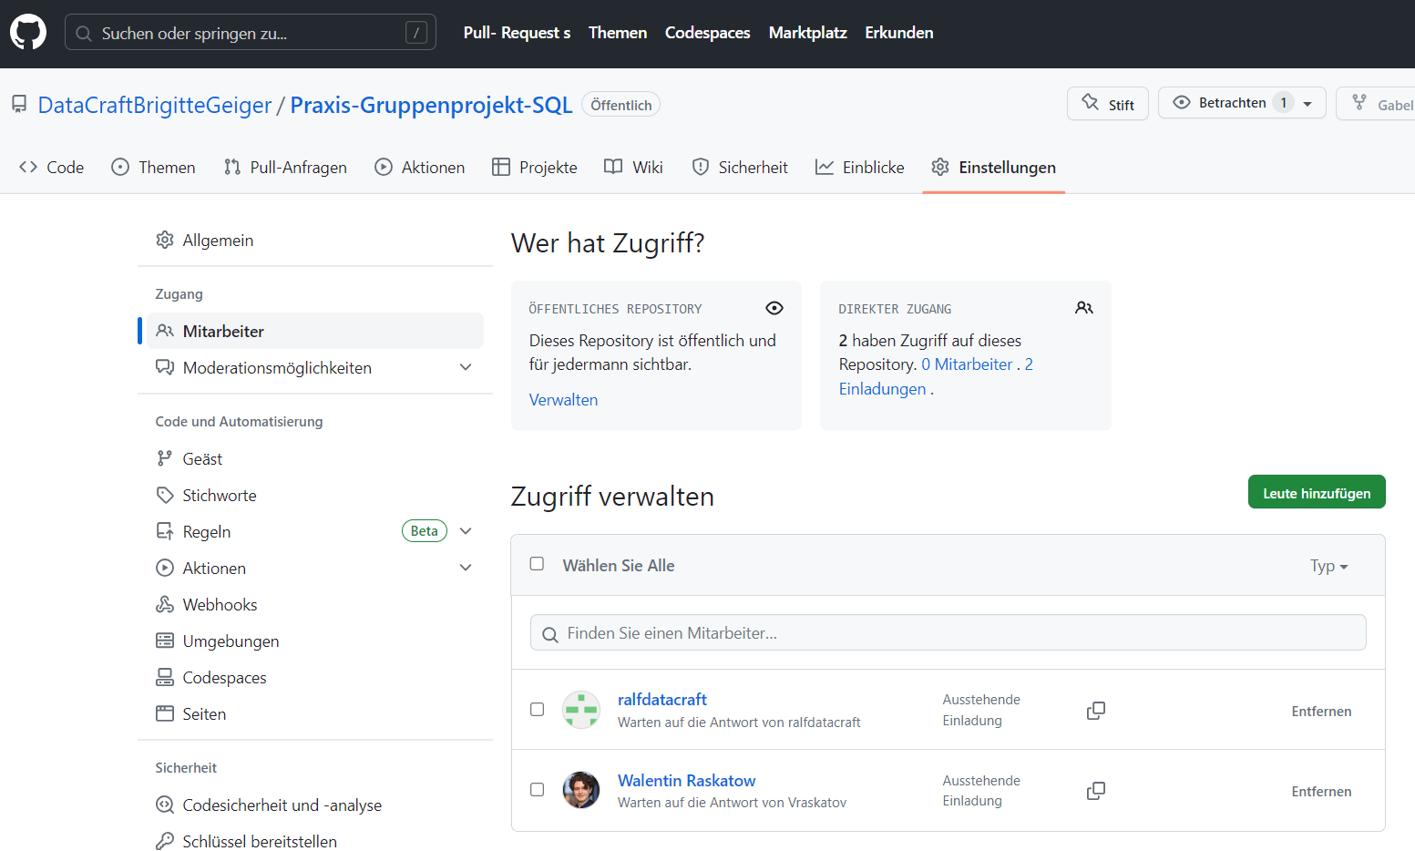
Krankheitsbedingt ein neues Repository erstellt

Slide 4
Normalisieren des Excel-Tabellendatenblatts
Die Teammitglieder sind wie folgt vorgegangen, Das Exceldatenblatt wurde geöffnet und auf Unstimmigkeiten überprüft, gegebenenfalls Filtern ( Es wurden Fehlerquellen (ProduktID, 14 und 25, gefunden und behoben).
Anschließend ist uns aufgefallen, dass bereits eine 1. Normalisierung des Exceldatenblattes vorgenommen wurde.
Wir haben hier 4. Tabellen konstruiert und diese mit einem Überbegriff (produkt_klasse, produkte, kundeninfo, bestellungen) benannt.
Anschließend haben wir die Daten als einzelne Tabellen hochgeladen.

Slide 5
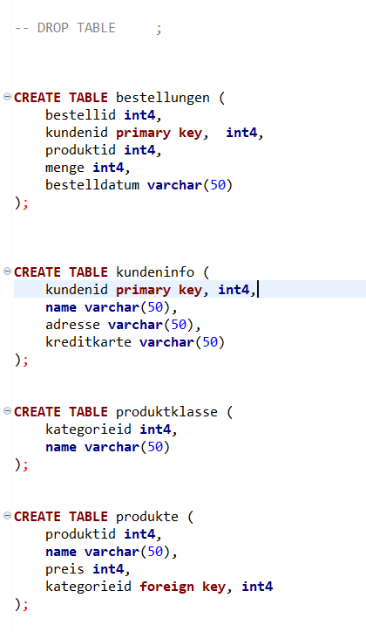
Create Tabel
mit dem Cod kannst Du die einzelnen Tabellen erstellen, zu Beachten ist die Zuweisung des primary key und den foreign key b. der Erstellung “es entstehen leere Hüllen ohne Inhalte”, die nachtäglich mit der zur Verfügung stehenden csv.datei importiert werden.

Slide 6
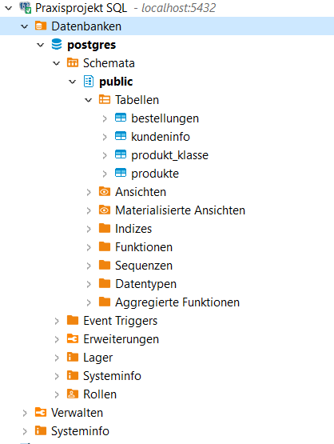
Datenbank Praxisprojekt SQL incl. Tabellen angelegt
Select* from bestellungen;
Select* from kundeninfo;
Select* from product_klasse;
Select* from produkte;
Alle Daten der Tabellen konnten abgerufen werden!

Slide 7
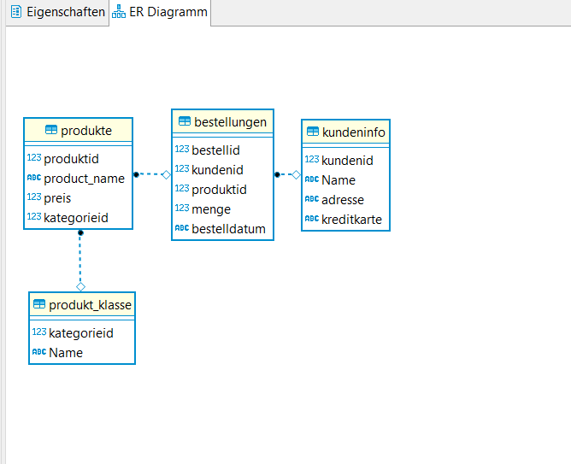
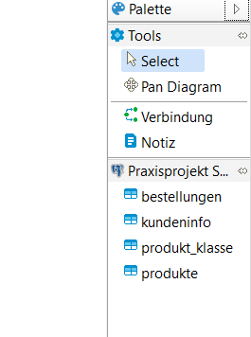
ERD-Grafik Verbindungen

Slide 8
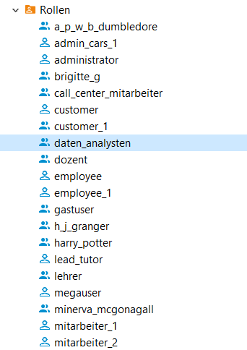
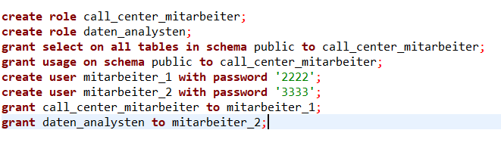





ROLLENVERTEILUNG Rollen und Benutzer anlegen

Slide 9
Ansichten für die Datensicherheit
Einsichtsrecht des Users/Mitarbeiter soll nun eingeschränkt vorgenommen werden, der User/Mitarbeiter darf nur die Spalte Kreditkarte von der Tabelle Kundeninfo zu sehen bekommen. Wir löschen die Rolle oder nehmen ein Setup der letzten Rolle und erstellen eine neue Rolle für Mitarbeiter_2,“call_center_mitarbeiter“.
create role call_center_mitarbeiter_1;
grant select on kundeninfo to call_center_mitarbeiter_1;
grant update, delete on kundeninfo to call_center_mitarbeiter_1;
Dieser Code erstellt eine Rolle namens "call_center_mitarbeiter" und weist ihr die Berechtigung zum Ausführen von SELECT-Abfragen auf der Tabelle "kundeninfo" und zum Ausführen von UPDATE- und DELETE-Operationen auf der Tabelle „kundeninfo" zu. Die Zuweisung von Berechtigungen auf Tabellenebene ist unterschiedlich, als die Zuweisung von Berechtigungen auf Schemaebene.

Slide 10
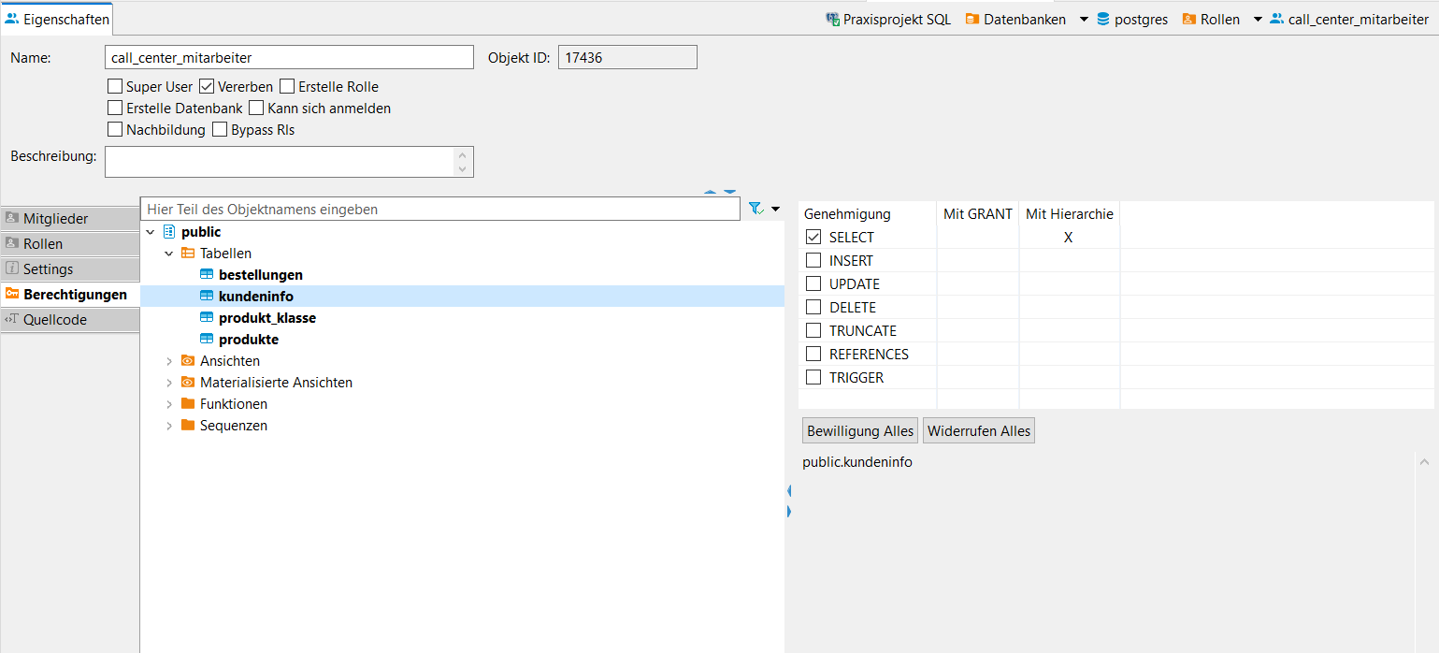
Zugriffseinschränkungen Datensicherung

Slide 11
Einsatz eines Datenanalysten
Ein Datenanalyst spielt eine wichtige Rolle in einem SQL-Projekt und kann einen großen Nutzen bringen. Hier sind einige Gründe, warum ein Datenanalyst für ein SQL-Projekt von Vorteil ist:
Datenanalyse und Modellierung: Ein Datenanalyst kann die Daten analysieren und verstehen, wie sie strukturiert sind und wie sie miteinander zusammenhängen. Dies kann helfen, ein Datenmodell zu erstellen, das die Grundlage für effektive Datenabfragen und -manipulationen bildet.
Datenoptimierung: Ein Datenanalyst kann die Abfragen optimieren, um sicherzustellen, dass sie effizient und schnell ausgeführt werden. Durch die Identifizierung von Engpässen, wie zum Beispiel langen Laufzeiten oder großen Datenmengen, kann der Analyst Verbesserungsvorschläge machen und die Performance des SQL-Projekts optimieren.
Datenqualitätssicherung: Ein Datenanalyst kann die Qualität der Daten überprüfen und sicherstellen, dass sie korrekt und konsistent sind. Dies kann durch das Identifizieren und Beheben von Datenfehlern oder das Entfernen von Dubletten geschehen. Eine hohe Datenqualität ist essenziell für die Genauigkeit der Analyseergebnisse.
Business Intelligence und Entscheidungsunterstützung: Ein Datenanalyst kann wichtige Einblicke aus den Daten gewinnen und diese Informationen für die Geschäftsentscheidungsfindung nutzen. Durch die Identifizierung von Trends, Mustern und Zusammenhängen in den Daten kann der Analyst dem Unternehmen helfen, fundierte Entscheidungen zu treffen und Wettbewerbsvorteile zu erlangen.
Visualisierung und Berichterstattung: Ein Datenanalyst kann die Ergebnisse der Datenanalyse in visualisierter Form präsentieren, zum Beispiel durch Diagramme, Tabellen oder Dashboards. Dies macht es leichter, die Ergebnisse zu interpretieren und den Stakeholdern zu kommunizieren.
Datenmanagement und -pflege: Ein Datenanalyst kann auch bei der Verwaltung und Pflege der Daten helfen, zum Beispiel durch die Implementierung von Datenbankstrategien, die Sicherstellung der Datenintegrität oder die Umsetzung von Datenbanksicherheit.
Insgesamt kann ein Datenanalyst die Effizienz, Genauigkeit und Relevanz eines SQL-Projekts verbessern und dadurch einen Mehrwert für das Unternehmen schaffen.

Slide 12
Datenzugriffsprotokollierung implementieren (optional)
Überwachungs- und Protokollierungsfunktionen von SQL-Servern nutzen: Viele SQL-Datenbankverwaltungssysteme bieten integrierte Funktionen zur Überwachung und Protokollierung von Datenzugriffen. Dies umfasst beispielsweise die Verwendung von Audit-Policies, Trigger oder erweiterten Überwachungsmechanismen.
Trigger verwenden: Trigger sind spezielle Datenbankobjekte, die automatisch ausgeführt werden, wenn bestimmte Aktionen auf einer Tabelle durchgeführt werden. Indem man Trigger auf bestimmte Tabellen einrichtet, können alle Datenzugriffe auf diese Tabelle protokolliert werden.
Logging-Frameworks nutzen: Man kann auch Logging-Frameworks wie Log4j oder Serilog verwenden, um Datenzugriffe zu protokollieren. Diese Frameworks bieten eine Vielzahl von Funktionen zur Protokollierung von Ereignissen, einschließlich Datenzugriffen.
SQL-Traces verwenden: SQL-Traces ermöglichen das Aufzeichnen von SQL-Anweisungen und anderer Informationen während der Ausführung. Indem man Traces auf bestimmte Datenbanken oder Tabellen anwendet, können alle Datenzugriffe aufgezeichnet werden.
Benutzerdefinierte Lösungen: Falls keine der oben genannten Methoden für die Datenzugriffsprotokollierung geeignet ist, kann man auch benutzerdefinierte Lösungen implementieren. Dies kann die Verwendung von benutzerdefinierten Prozeduren, Tabellen und Datenbankobjekten umfassen, um Datenzugriffe zu protokollieren.
Es ist wichtig zu beachten, dass die Implementierung der Datenzugriffsprotokollierung je nach SQL-Datenbankverwaltungssystem variieren kann. Es empfiehlt sich, die Dokumentation des verwendeten Systems zu konsultieren, um die beste Methode zur Implementierung der Datenzugriffsprotokollierung zu ermitteln.

Slide 13
Einschränkung des Datenzugriffs für die Python-Analyse
Zugriffsberechtigungen: Python-Analyseprogramme können so entwickelt werden, dass sie nur auf bestimmte Daten zugreifen können, für die der Benutzer die erforderlichen Berechtigungen hat. Dies kann durch die Verwendung von Benutzerkonten und Berechtigungsstufen erreicht werden.
Datenverschlüsselung: Sensible Daten können vor der Analyse verschlüsselt werden, um sicherzustellen, dass sie nur von autorisierten Personen entschlüsselt und analysiert werden können.
Datenmaskierung: Bei der Analyse von Daten können sensible Informationen wie persönliche Identifikationsnummern (PII) oder Kreditkartendaten maskiert oder anonymisiert werden, um die Identität von Personen zu schützen.
Datenzugriffsprotokollierung: Für jede Datenabfrage oder Analyseoperation kann ein Protokoll erstellt werden, um den Zugriff auf Daten nachzuverfolgen und sicherzustellen, dass er nur von autorisierten Personen erfolgt. Dies kann dazu beitragen, unbefugte Zugriffe zu identifizieren.
Firewalls und Netzwerksicherheit: Die Sicherheit der Daten kann auch durch den Einsatz von Firewalls, sicheren Netzwerken und anderen Netzwerk-Sicherheitsmaßnahmen gewährleistet werden, um den Zugriff auf die Dateninfrastruktur zu beschränken und unbefugten Zugriff zu verhindern.
Es ist wichtig, dass Python-Analyseprogramme sorgfältig entwickelt und implementiert werden, um sicherzustellen, dass sie die erforderlichen Datenschutz- und Sicherheitsmaßnahmen berücksichtigen und den Zugriff auf Daten entsprechend einschränken.

Slide 14
Zusammenfassung und Schlussfolgerung(Teil 1)
Das abgeschlossene SQL-Projekt umfasste erfolgreich mehrere Aufgaben, die einen großen Nutzen für das Datenmanagement, die Sicherheit und die Analysemöglichkeiten bieten.
Zunächst wurde die Excel-Tabelle erfolgreich normalisiert. Dieses Vorgehen hilft dabei, Redundanzen zu vermeiden und die Datenintegrität zu gewährleisten. Durch die Aufteilung der Tabelle in logisch zusammenhängende Tabellen konnte eine verbesserte Struktur geschaffen werden, was die Verwaltung der Daten erleichtert.
Anschließend wurden die Tabellen erfolgreich in PostgreSQL, eine relationale Datenbank, importiert. Dies ermöglicht einen effizienten Zugriff auf die Daten und bietet erweiterte Funktionen für das Datenmanagement. Die Verwendung einer Datenbank anstelle von Excel verbessert auch die Sicherheit, da Zugriffsrechte und Rollen effektiv festgelegt werden können.
Um die Datensicherheit weiter zu verbessern, wurden Ansichten erstellt. Mit Ansichten können bestimmte Teile der Datenbank definiert werden, die für bestimmte Rollen und Benutzer zugänglich sind. Dadurch können sensible Daten geschützt und gleichzeitig die Zugriffsberechtigungen fein abgestimmt werden.
Die Einrichtung von Rollen und Benutzern ermöglicht eine sichere Verwaltung des Datenzugriffs. Zugriffsrechte können auf bestimmte Tabellen oder Ansichten beschränkt werden, um unautorisierten Zugriff zu verhindern. Dies erhöht die Sicherheit der Daten und gewährleistet, dass nur berechtigte Benutzer auf die Informationen zugreifen können.

Slide 15
Zusammenfassung und Schlussfolgerung(Teil 2)
Python und Pandas wurden für die Datenanalyse verwendet. Diese Tools bieten umfassende und effiziente Funktionen zur Datenmanipulation und -analyse. Mit Python und Pandas können komplexe Abfragen erstellt, Daten transformiert und statistische Analysen durchgeführt werden, um wertvolle Erkenntnisse aus den Daten zu gewinnen.
Optional wurde auch eine Protokollierung des Datenzugriffs implementiert. Dies ermöglicht es, sämtliche Zugriffe auf die Datenbank aufzuzeichnen und nachzuverfolgen. Dadurch kann überwacht werden, wer wann auf welche Daten zugegriffen hat, was die Sicherheit erhöht und bei der Fehlerbehebung hilfreich sein kann.
Die Vorteile dieses umfassenden SQL-Projekts sind vielfältig. Es verbessert die Datenverwaltung und ermöglicht ein effizientes Datenmanagement. Durch die Normalisierung der Tabelle werden Redundanzen vermieden und die Datenintegrität erhöht.
Die Verwendung einer PostgreSQL Datenbank, bietet erweiterte Funktionen für das Datenmanagement und verbessert die Sicherheit. Die Ansichten, Rollen und Benutzern ermöglicht eine sichere Verwaltung des Datenzugriffs. Durch Python und Pandas eröffnen sich Möglichkeiten für umfangreiche Datenanalysen und die Gewinnung wertvoller Erkenntnisse aus den Daten. Optional kann die Implementierung einer Protokollierung des Datenzugriffs die Sicherheit weiter verbessern und bei der Fehlerbehebung helfen.
Insgesamt bietet dieses SQL-Projekt eine umfassende Lösung für das Datenmanagement, die Sicherheit und die Analysemöglichkeiten.

